Slide 1
TIẾNG VIỆT
Bài 2:Câu chuyện của rễ

Slide 3
Câu chuyện của rễ
Hoa nở trên cành
Khoe muôn sắc thắm
Giữa vòm lá xanh
Tỏa hương trong nắng.
Để hoa nở đẹp
Để quả trĩu cành
Để lá biếc xanh
Rễ chìm trong đất…
Nếu không có rễ
Cây chẳng đâm chồi
Chẳng ra trái ngọt
Chẳng nở hoa tươi.
Rễ chẳng nhiều lời
Âm thầm, nhỏ bé
Làm đẹp cho đời
Khiêm nhường, lặng lẽ.
( Phương Dung)

Slide 4
LUYỆN ĐỌC:
TỪ:
Sắc thắm, trĩu cành, đâm chồi, khiêm nhường, lặng lẽ.
CÂU:
Rễ chẳng nhiều lời
Âm thầm, nhỏ bé
Làm đẹp cho đời
Khiêm nhường, lặng lẽ.

Slide 5
Câu chuyện của rễ
1
Hoa nở trên cành
Khoe muôn sắc thắm
Giữa vòm lá xanh
Tỏa hương trong nắng.
Để hoa nở đẹp
Để quả trĩu cành
Để lá biếc xanh
Rễ chìm trong đất…
3
Nếu không có rễ
Cây chẳng đâm chồi
Chẳng ra trái ngọt
Chẳng nở hoa tươi.
Rễ chẳng nhiều lời
Âm thầm, nhỏ bé
Làm đẹp cho đời
Khiêm nhường, lặng lẽ.
( Phương Dung)
2
4

Slide 6
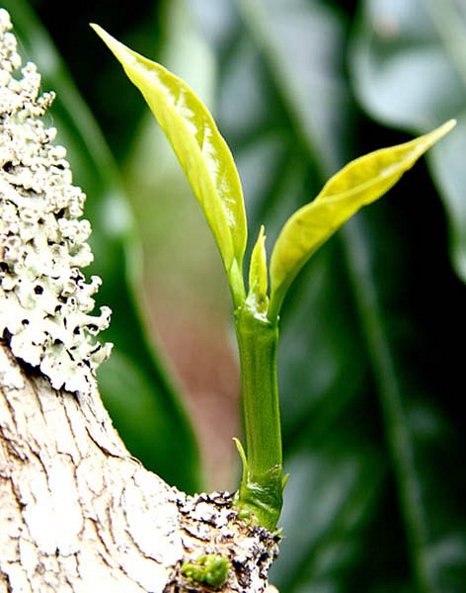
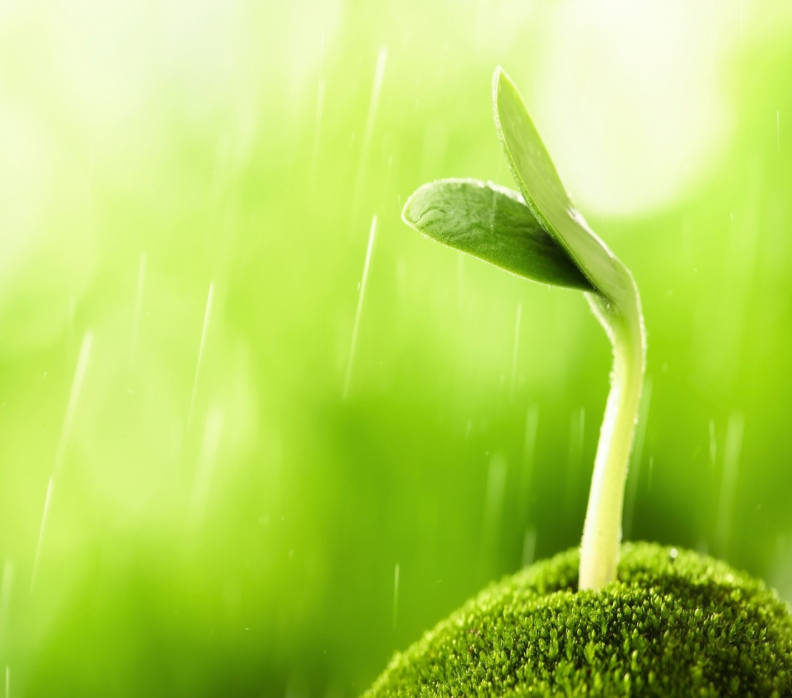
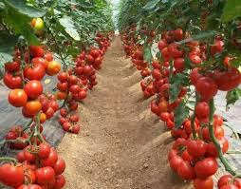
GIẢI NGHĨA TỪ:
Sắc thắm,
trĩu,
chồi,
khiêm nhường.

Slide 7
3.TÌM Ở CUỐI CÁC DÒNG THƠ NHỮNG TIẾNG CÙNG VẦN VỚI NHAU
cành
xanh
lời
đời
bé
lẽ

Slide 8
4. TRẢ LỜI CÂU HỎI:
a. Nhờ có rễ mà hoa, quả, lá như thế nào?
Rễ chìm trong đất để cho hoa nở đẹp, quả trĩu cành, lá xanh biếc.
b.Cây sẽ thế nào nếu không có rễ?
Nếu không có rễ cây sẽ không đâm chồi, không ra trái, không nở hoa.
c. Những từ ngữ nào thể hiện sự đáng quý của rễ?
Khiêm nhường, lặng lẽ.

Slide 9
Nếu không có rễ
Cây chẳng đâm chồi
Chẳng ra trái ngọt
Chẳng nở hoa tươi.
Rễ chẳng nhiều lời
Âm thầm, nhỏ bé
Làm đẹp cho đời
Khiêm nhường, lặng lẽ.
( Phương Dung)
5. HỌC THUỘC LÒNG HAI KHỔ THƠ CUỐI:

Slide 10
6. NÓI VỀ MỘT ĐỨC TÍNH EM CHO LÀ ĐÁNG QUÝ.
Chăm chỉ
Cần cù
thật thà
trung thực
lễ phép
Ngoan ngoãn

Slide 11
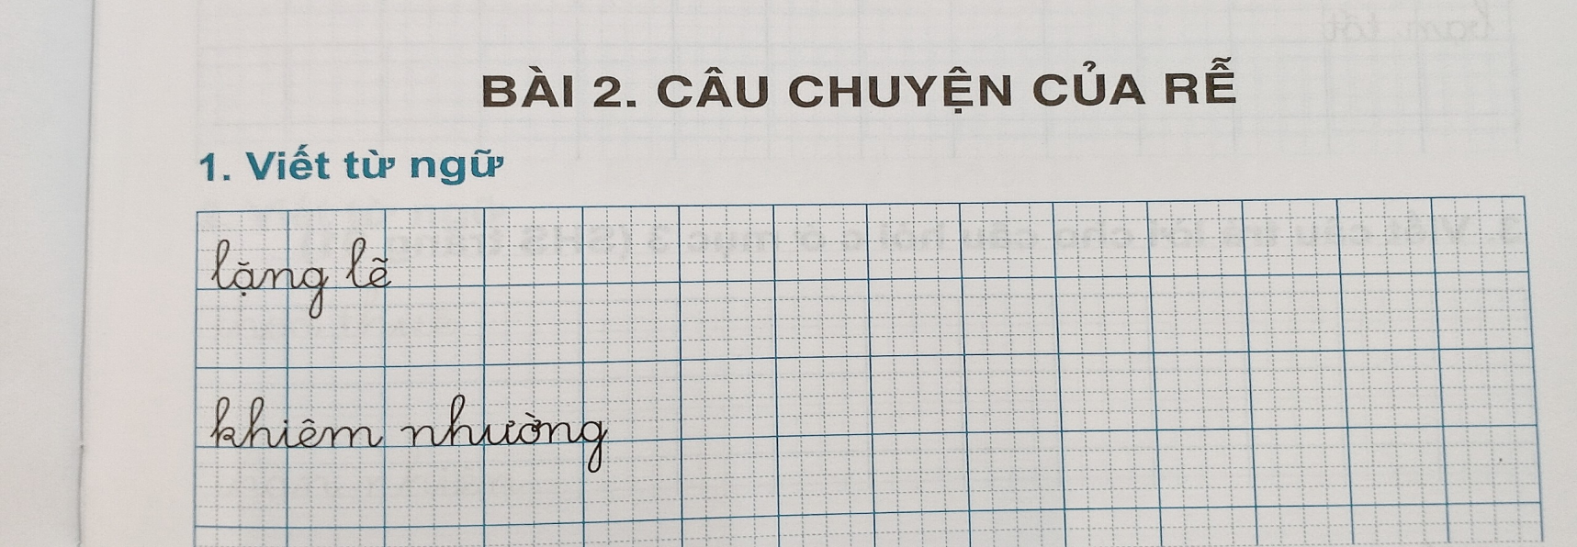
VIẾT VỞ.
2.Viết những tiếng cùng vần với nhau ở cuối các dòng thơ.
Cành - xanh,
lời - đời,
bé - lẽ.

Slide 12
Bài 2: Câu chuyện của rễ
7. CỦNG CỐ

